Slide 1
{city}
{year}学年初教育统计简报

Slide 2
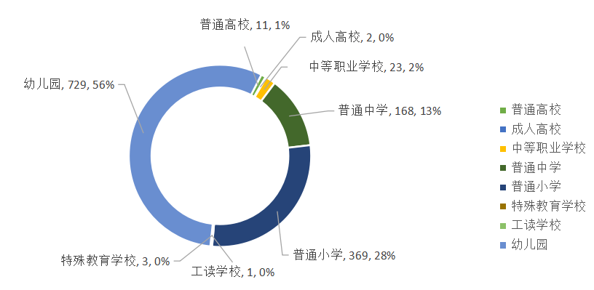
学校情况
学校类型 | 合计 | 小学 | 初级中学 | 高级中学 | 完全中学 | 九年一贯制学校 | 十二年一贯制学校
学校数（所） | {total_1} | {xx_1} | {cjzx_1} | {gjzx_1} | {wqzx_1} | {jnygz_1} | {senygz_1}

Slide 3
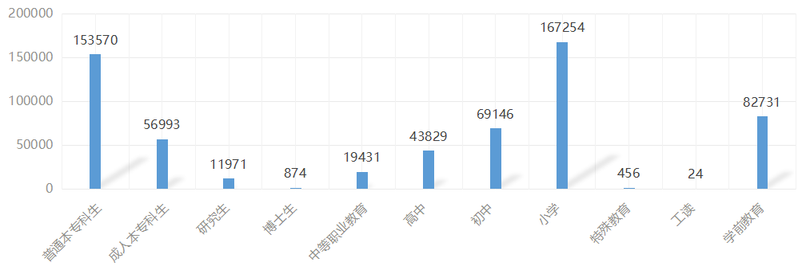
学生情况
类型 | 合计 | 小学 | 初中 | 高中 | 类型 | 合计 | 小学 | 初中 | 高中
在校生数（人） | {total_2} | {xx_2} | {cz_2} | {gz_2} | 毕业生数（人） | {by_total_2} | {by_xx_2} | {by_cz_2} | {by_gz_2}

Slide 4
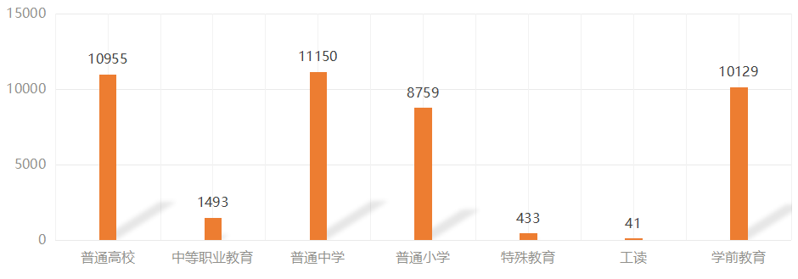
教师情况-教职工
教育类型 | 合计 | 小学 | 初级中学 | 高级中学 | 完全中学 | 九年一贯制学校 | 十二年一贯制学校
教职工数（人） | {total_3} | {xx_3} | {cjzx_3} | {gjzx_3} | {wqzx_3} | {jnygz_3} | {senygz_3}

Slide 5
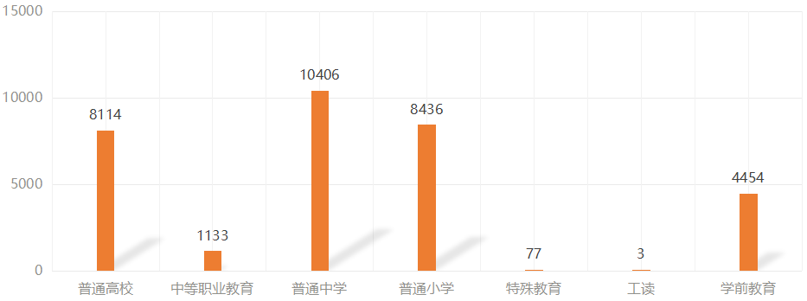
教师情况-专任教师
教育类型 | 合计 | 小学 | 初中 | 高中
专任教师（人） | {total_4} | {xx_4} | {cz_4} | {gz_4}

Slide 6
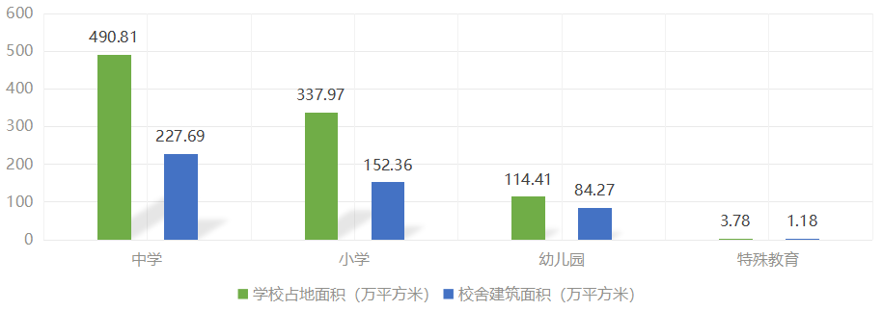
基础教育办学条件发展状况
教育类型 | 小学 | 初中 | 高中
学校占地面积（平方米） | {xx_zdmj_5} | {cz_zdmj_5} | {gz_zdmj_5}
校舍建筑面积（平方米） | {xx_xsmj_5} | {cz_xsmj_5} | {gz_xsmj_5}

Slide 7
基础教育办学条件发展状况
普通中小学：
计算机
{jsj_6}台
图书藏量
{ts_6}册
固定资产总值
{gdzc_6}元
教学仪器设备
{jxyq_6}元

Slide 8
谢谢观看

